Slide 1


花小旗”智能理财经理
基于机器学习的金融产品个性化推荐系统
Intelligent Citi Financial Manager

Slide 2
01
项目简介
02
产品与服务
03
可行性分析
目录
CONTENT
04
运营模式
05
团队管理

Slide 3

第
项目简介
1
章
“花小旗”智能理财经理是一个基于机器学习算法的金融产品个性化推荐系统。旨在建立一个以客户个性化的投资需求和风险偏好报告为基础的金融产品个性化推荐系统，以减少理财经理的前期工作量，并为经理和客户的交流提供专业化的参考。

Slide 4
项目简介
报告发送至客户对应的理财经理处
生成客户的资产、
风险等情况的报告
为理财经理生成产品推荐报告
客户填写问卷

Slide 5
项目简介
我们能够？
将纸面劳动和特征分析
电子化、自动化、智能化
提高了产品推荐服务的
标准化、客观化程度
减少了理财经理的工作量

Slide 6
第
产品与服务
2
章
“花小旗”智能理财经理将客户的风险适用分为5个等级，并基于对超过 600 万条真实的基金购买行为的分析与学习，得出此类客户最有可能选择的优质金融产品。“花小旗”为基金公司扩大了受众面，为理财经理提供关于客户的标准化的参考报告，同时可提供一系列拓展服务，如收益提醒、计划赎回提醒等。

Slide 7



产品与服务
行业背景
功能描述

Slide 8
产品与服务
金融产品种类纷繁
各种各样的金融公司都推出复杂多样的理财产品选择，银行也代售了丰富的金融产品品种。
行业背景
客户需求难以满足
客户想要理财，但对理财产品和自身风险偏好和风险适用都不了解。机构也难以面对如此庞大的理财需求。
国内金融产品个性化推荐系统现状
个性化推荐系统面临蓝海
国内较为成熟的产品如理财客，作为基金超市，推荐主动性和个性化程度都不足。其他小型产品也不能完美地适配我们的市场。

Slide 9
产品与服务
功能描述
注册与登录
填写单笔理财问卷
目前只支持手机号注册，输入手机号后发送验证码以完成注册；注册时要区分其注册身份（投资者或理财经理）
手机号和密码登录
用户完善基本信息
用户登陆后点击“推荐”按钮，则弹出本笔理财的个性化问卷。
为理财经理生成产品推荐报告
获取用户画像
理财经理可以看到的报告页面包括用户的个人情况报告
加盟未付费机构的经理可以看到个人情况报告，而付费机构的经理可以看到基金推荐报告。
用户填写问卷后将显示用户的个人情况报告。包括用户的风险偏好、本笔理财信息等。并将报告页面链接发送至用户预先选择的理财经理邮箱中。

Slide 10
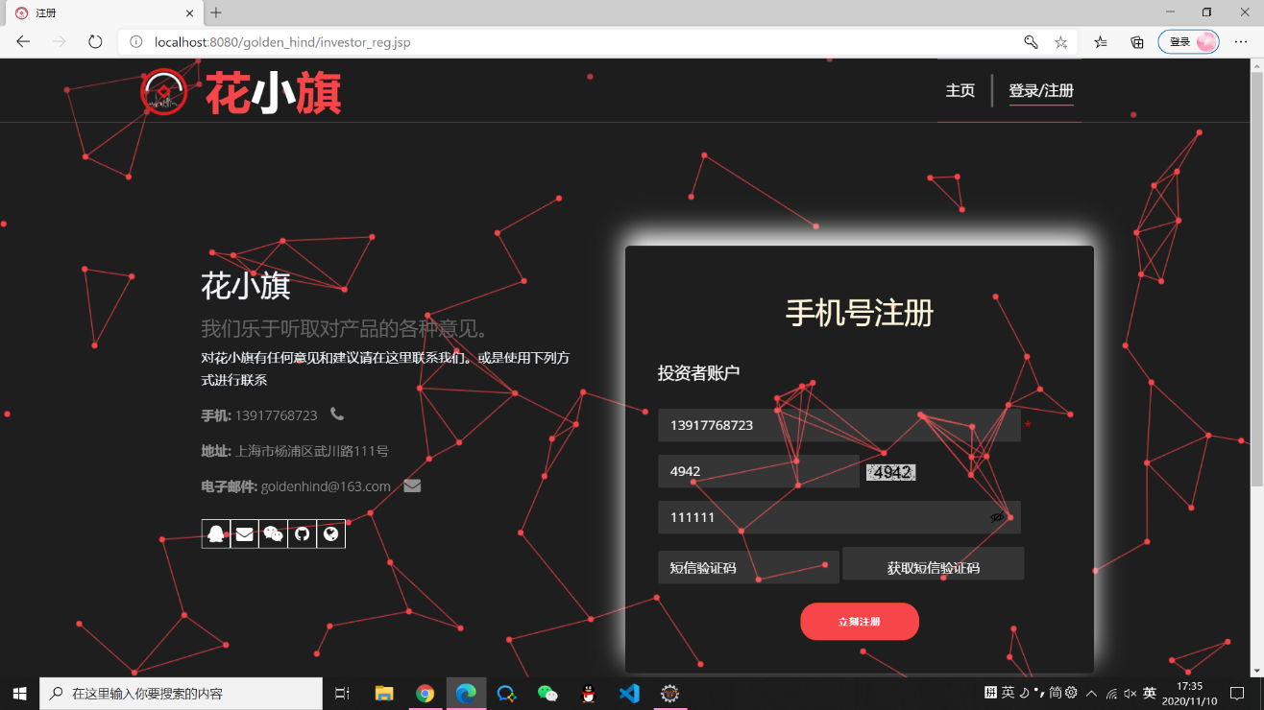
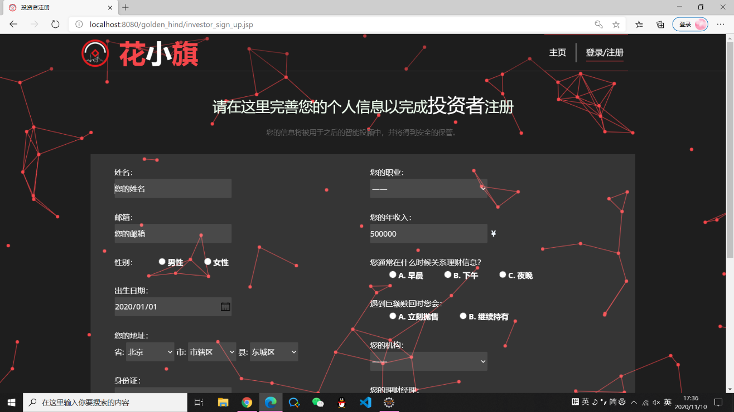
产品与服务
注册与登录

Slide 11
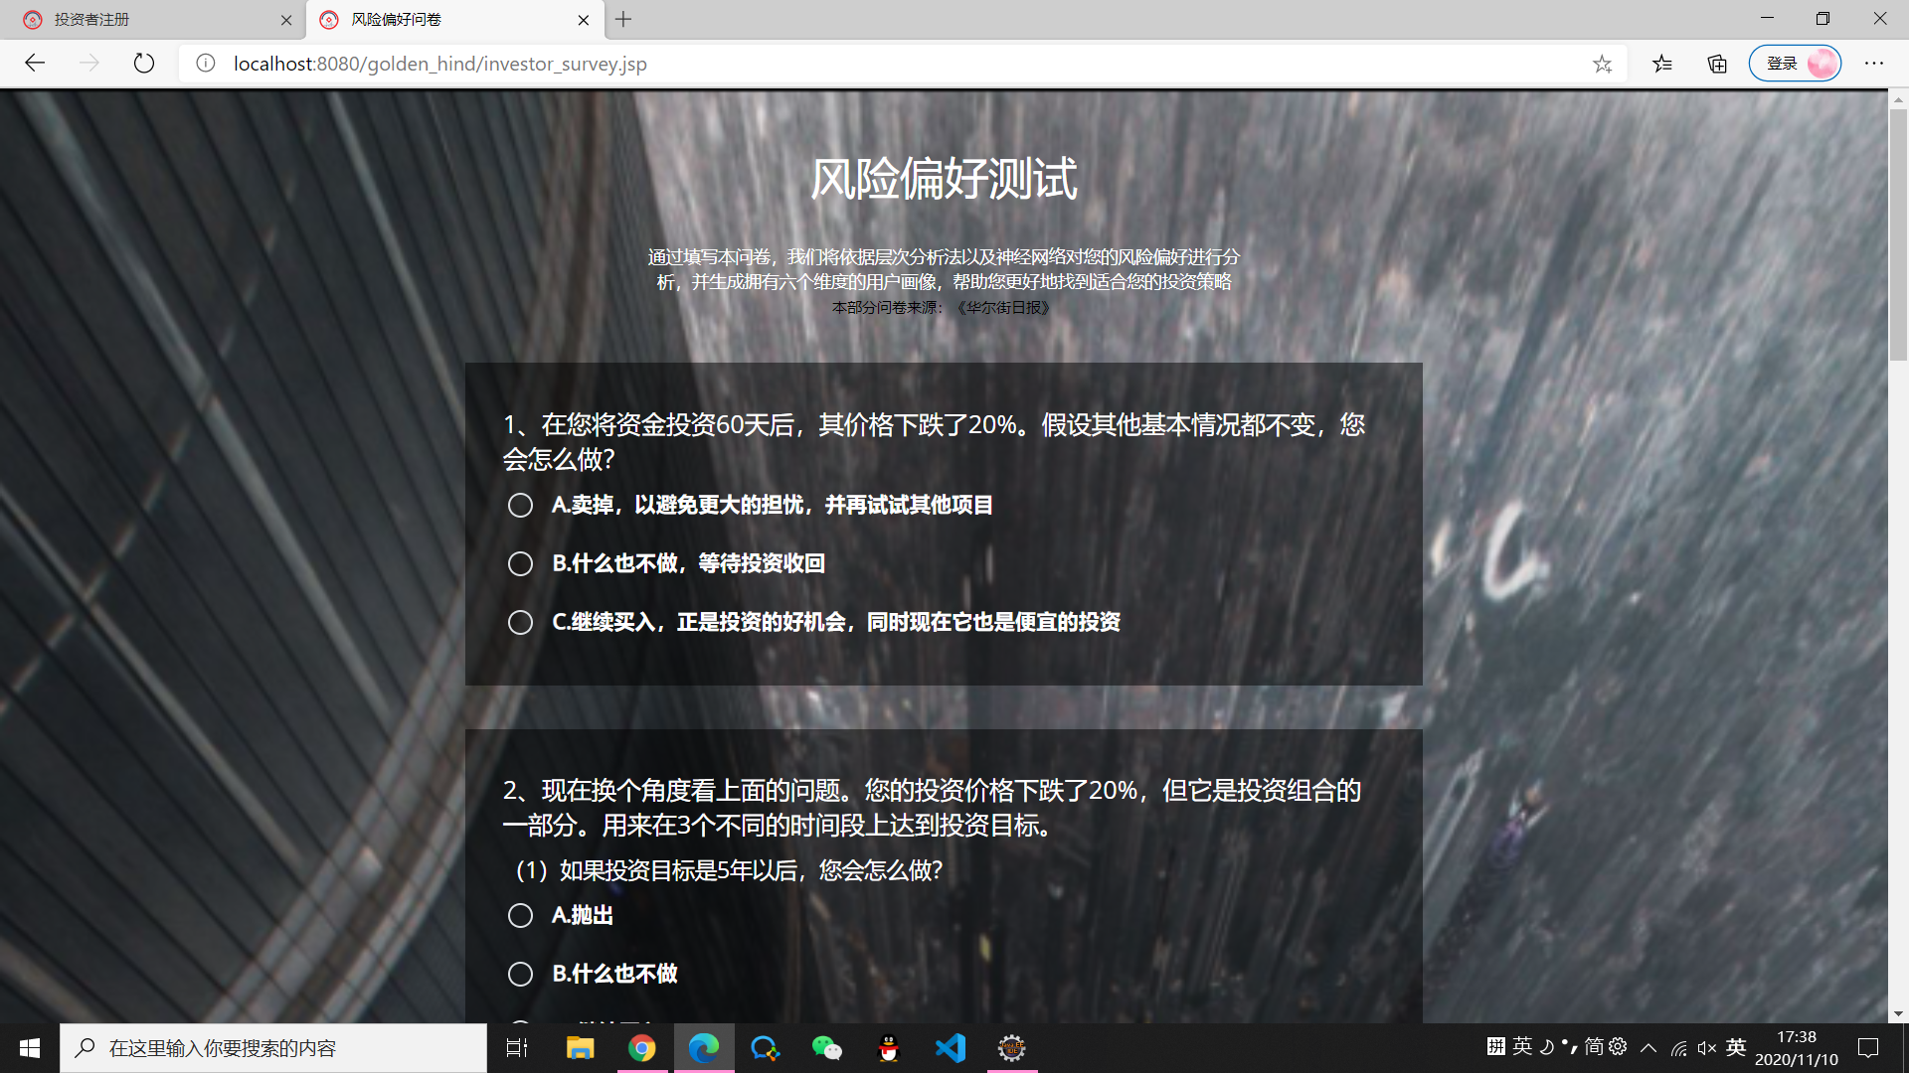
产品与服务
填写单笔理财问卷

Slide 12
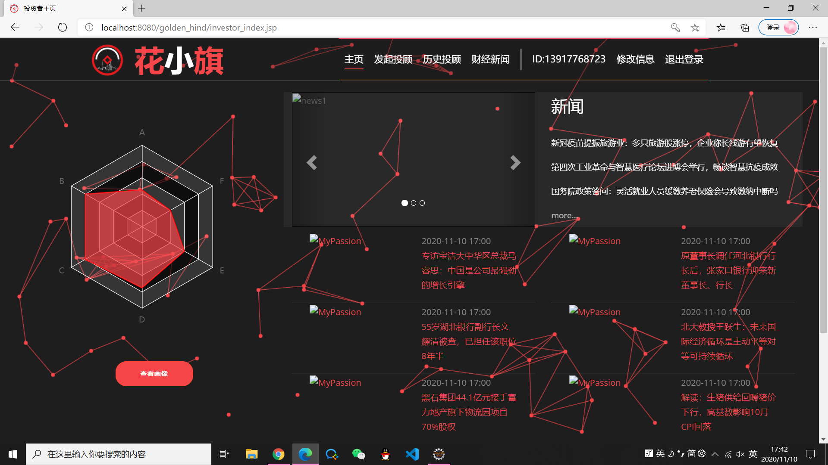
产品与服务
获取用户画像

Slide 13
第
可行性分析
3
章

Slide 14
运营模式
市场分析
财务分析

Slide 15


市场分析
功能一体化：风险评估与产品精准推荐
产品优势
算法精准化：基于机器学习与大数据技术
推荐个性化：满足不同风险偏好和理财目的用户的需求
市场多元化：覆盖广阔市场资源

Slide 16
市场分析
市场前景
政策方面
银行理财监管体系和理财产品管理办法逐步建立，理财子公司正式开业并成功发行新产品。
社会方面
户主文化程度为硕士及以上的家庭财产总额平均水平达到了49万，超过总体平均水平的两倍；就财产分布而言，我国10%的富裕家庭占城市居民全部财产的45%。
经济方面
中国百万亿级的资管市场中，银行体系资管规模位居第一，从资产配置情况来看，国有银行和股份制银行非保本理财产品余额规模占绝对地位，是银行理财的主要发行机构。
竞争对手方面
梧桐智投、理财客

Slide 17
财务分析
主要财务假设
项目期初投资为投资年度年初一次投入；
本公司固定资产按其取得时的成本作为入账价值，采用直线法折旧，无残值，折旧年限为 10年；
本公司筹建期购置的域名、软件计入无形资产，采用直线法摊销，摊销期 5年。
本公司每年的营业收入在年末取得，成本、费用、税金等均在年末发生；
假设无坏账损失，应收账款全部可以收回；
按照净利润10%计提法定盈余公积；
与项目分析有关的成本、价格等指标均为确定值；
以五年为限对项目进行评价；
在确定项目的现金流量时，只考虑全部投资的运动情况，而不区分 自己资金和借入资金等具体形式的现金流量，所有资金都视 为自由资金看待。

Slide 18
财务分析
会计报表分析

Slide 19
第
运营模式
4
章

Slide 20
运营模式
营销战略
盈利模式

Slide 21
营销战略
渠道策略
定价策略
发展战略
免费试用
单次收费
会员收费
机构收费
品牌战略
推广策略
团队自身定位
产品定位
免费试用
现金返利

Slide 22
盈利模式
平台使用会员费
进阶功能开通费
前期的理财产品推荐我们将聚焦基金部分。此时的盈利主要来自于金融机构所付平台使用费。由于平台初期相关数据不够完善，故采取薄利多销策略，主要起到打开市场的作用
为购买产品的资产组合和择时给出更深入的大数据分析结果，作为一般功能之外的进阶功能进行额外收费
产品营销返利
产品线上展示费
借鉴互联网公司经验，通过与产品展示方签订协议，对相关产品进行一定的到达率倾斜，或者通过一些定向广告投送增加用户购买几率，然后收取一定比率成交金额（或固定费用）作为佣金。
对展示的理财产品，可通过设置数量限制，将有限的产品展示位通过拍卖或打包出售的方式获取收入

Slide 23
第
团队管理
5
章

Slide 24
团队管理
王千乐
夏逸超
主要负责后端机器学习算法的代码编写；产品成型以后主要负责对现有架构进行新功能开发与已有功能更新。
负责网页前端可视化界面框架的搭建和网页主界面元素的构图、排版设计及logo的制作。
徐本龙
龚宇涛
开发完成后需要与运营部进行对接，进行新功能的试运营，当运营确认无障碍后，放入产品网页。
负责起草公司年度预算计划，编制公司年度财务报表，实时统计产品的各项收入，做好现金流量和风险的控制，保障企业的生命线

Slide 25
感谢您的聆听

